Slide 1

自动化仪表与过程控制 执行器和防爆栅
杭州电子科技大学 自动化学院
江爱朋 教授

Slide 2


Slide 3
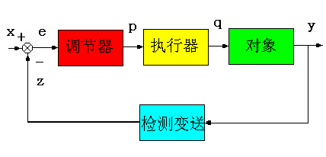
简单控制回路

Slide 4
仪表与阀门的功能：
阀门
被调量
调节对象
检测元件
执行单元
单元组合仪表
变送单元
测量值
调节单元
给定值
给定单元
显示单元

Slide 5
4.1 执行器
是调节系统四个基本组成部分之一，形象称为自动化的手脚。
（四个基本组成部：调节对象、检测仪表、调节器、执行器）
执行器的作用--根据调节器的命令控制传送、调节温度、压力、流量等工艺参数。
执行器的组成（分为两部分）
（1）执行结构--执行器的驱动部分，按照调节器的信号产生推力或位移；
（2）调节机构--执行器的调节部分，常见有调节阀等，在执行机构操纵下调节工艺介质的流量。
执行器的影响--是调节系统中的薄弱环节，质量可能导致不能正常工作或影响调节品质。

Slide 6
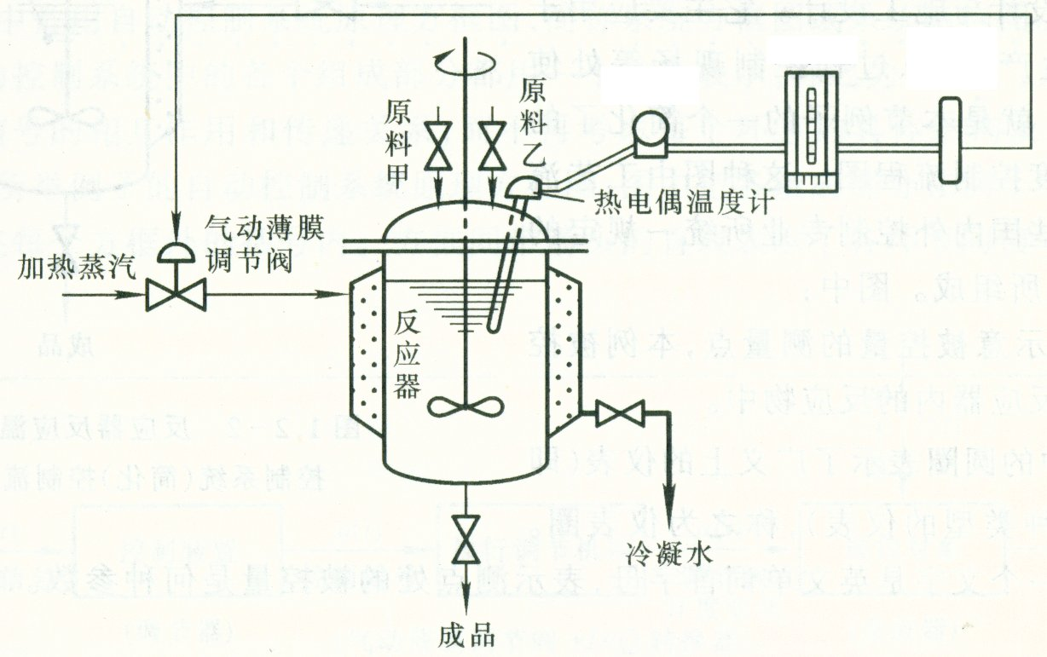
温度变送器
调节器
反应器反应温度自动调节系统

Slide 7
调节阀又称控制阀
按照控制信号的方向和大小，通过改变阀芯行程来改变阀的阻力系数，达到调节流量的目的 。
调节阀有：
直通双座调节阀、直通单座调节阀、套筒调节阀、
低温调节阀、三通调节阀、小流量调节阀、
隔膜调节阀、偏心调节阀、和蝶阀等。

Slide 8
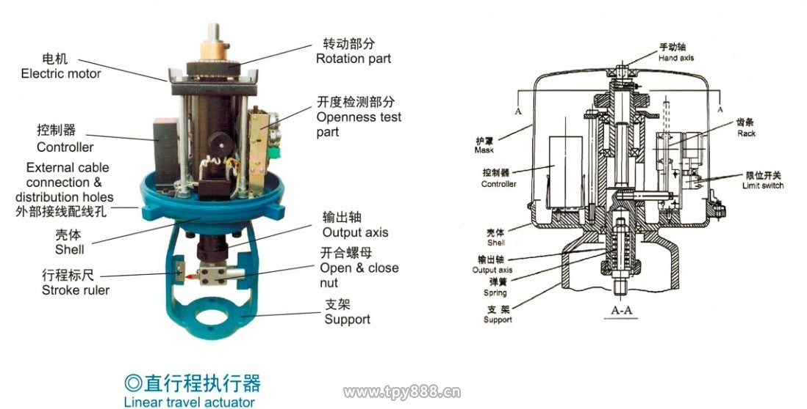
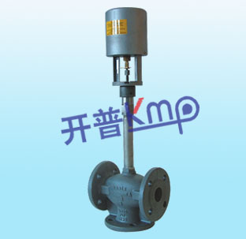
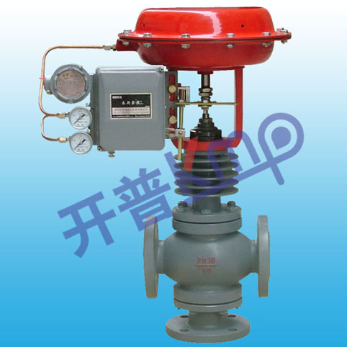
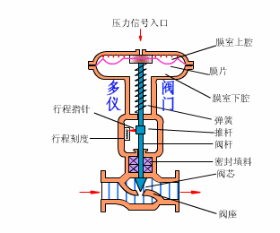
调节阀按能源形式分类主
要可分为：
电动阀门；
气动阀门；
液动阀门；

Slide 9
4.2 气动执行器
---以压缩空气为动力的执行器，由气动执行结构和调节阀组成。
气动执行结构类型原理：
（1）薄膜式，弹性膜片将输入气压转变为推力，结构简单、价格便宜、应用广；
（2）活塞式，由气缸活塞输出推力，允许压力高、有较大推力、行程长。

Slide 10
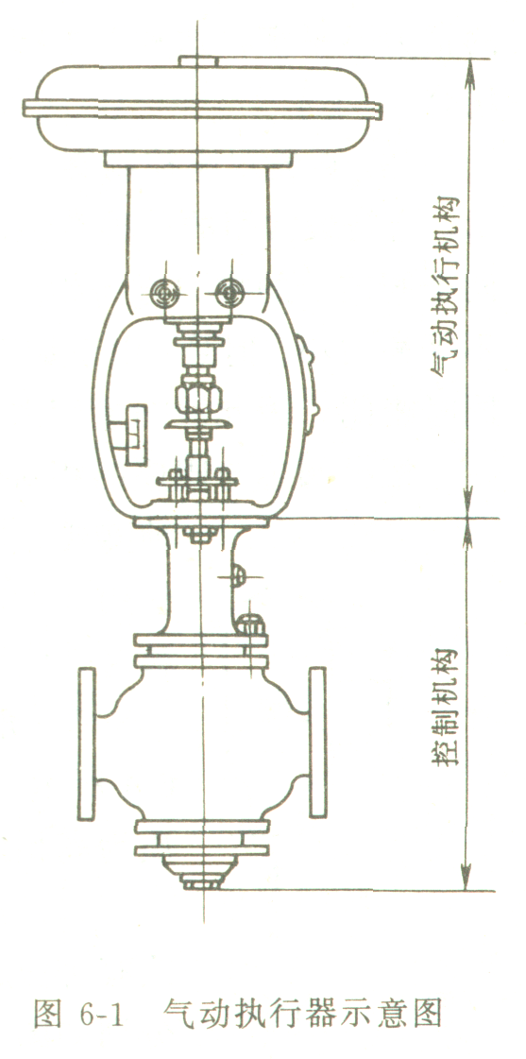
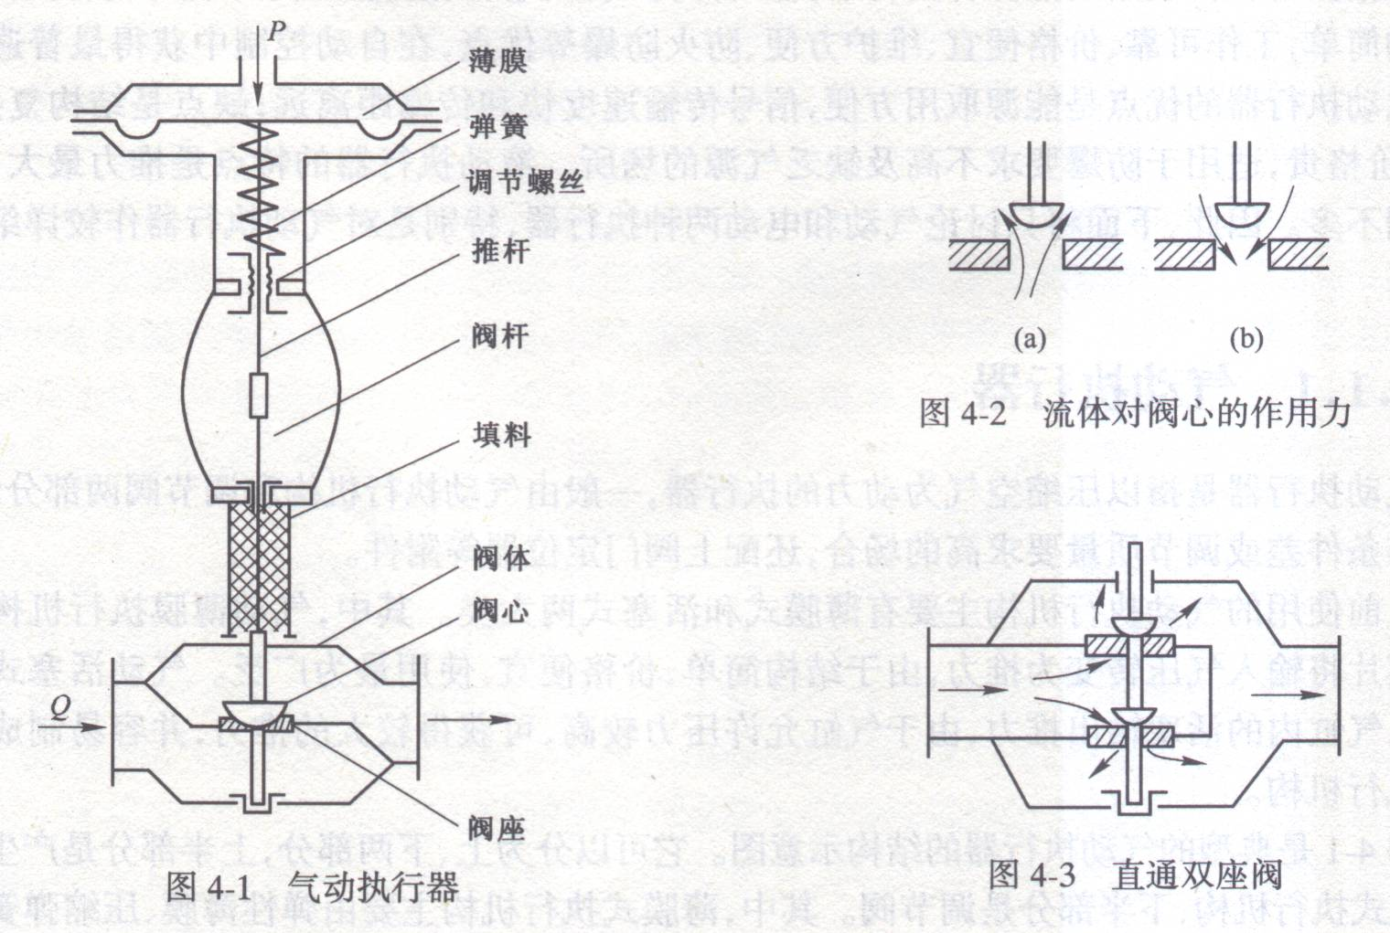

P
⇓
膜片
⇓
推杆
上半部分是产生推力的薄膜式执行机构
⇓
关闭阀芯
（气闭式）
下半部分为调节阀

Slide 11
控制阀类型
直通单座阀、直通双座阀
直通单座阀 直通双座阀
流体对阀芯的作用力

Slide 12
直通单座阀 直通双座阀
结构特点： 只有一个阀芯 有两个阀芯
优点： 泄漏量小 不平衡推力较小
缺点：阀芯受到的不平衡推力大 泄漏量大
适用：压差较小、泄漏量 压差较大、对泄
较小的场合 漏量要求不高的场合

Slide 13
气动控制阀的气开、气关特性
气关阀：供气量越大，阀门开度越小，而在失气时则全开，称FO型。
气开阀：供气量越大，阀门开度越大，而在失气时则全关，称FC型；

Slide 14
控制阀气开、气关的选择
原则：安全原则，满足工艺要求
例１：锅炉汽包水位的控制
因：供气中断时，应使给水阀全开，使得锅炉不致烧干引起爆炸。
故：选气关阀。
气关阀
锅炉汽包水位控制带控制点的流程图

Slide 15
例2：加热炉炉温的控制
加热炉温度控制带控制点的流程图
气开阀
因：供气中断时，应使燃料阀全关，停止供应燃料油，不致使加热炉温度过高烧坏炉子。
故：选气开阀。

Slide 16
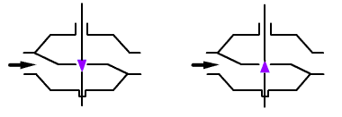
阀门的结构与FC\FO:
1、阀门的正作用、反作用结构
对调节阀来说气源从膜头上面进的称正作用调节阀，
气源从膜头下面进的称反作用调节阀。
正作用
反作用

Slide 17
正作用的执行机构是信号压力增加时，推杆下移;
反作用的执行机构是信号压力增加时，推杆上移。
反作用执行机构的信号压力通入到波纹膜片的下方。
被控量增大，而需要调节器输出减小的情况下，为反作用。 例如：容器水位升高，则减小进水阀门的开度
被控量增大，而需要调节器输出增大的情况下，为正作用。
例如：容器水位升高，则增大出水阀门的开度。

Slide 18
2、单座阀的正装、反装结构：
直通单座调节阀的阀芯有正装和反装两种类型。
当阀芯向下移动时，阀芯与阀座间流通面积减小，称为正装；反之则称为反装。
正装：阀杆向下，阀芯向下，流通面积减少。
反装：阀杆向下，阀芯向上，流通面积增大。

Slide 19
执行器如气动薄膜控制阀的执行机构和调节机构组合起来可以实现气开和气关式两种调节。
双座阀的正作用与反作用：
由于气动阀的膜片受气作用的方向不同（正作用、反作用），以及阀座和阀芯的相互位置不同（正装、反装），双座气动阀可分为正作用气关阀、正作用气开阀、反作用气关阀、反作用气开阀等几种。
a： 气压增加，阀门关闭； b： 气压增加，阀门打开
c： 气压增加，阀门打开； d： 气压增加，阀门关闭

Slide 20

总结
调节阀的形式：
（1）分为单座阀和双座阀，以阀芯阀座的套数决定，单座一套，双座两套；
（2）分为气开和气闭，气开：气压增加阀趋于开，气闭：气压增加阀趋于闭。
调节阀的优缺点及适用场合：
单座：易改装、结构简单、无同步问题；被调气流对阀芯有作用力，可能影响正常工作。
双座：作用力可大致抵消，不平衡力小；两组阀芯不易同时关闭，关闭泄漏量比单座阀大。
选用气开、气关的原则：主要从安全角度考虑。事故状态下阀门打开危险性小，选气闭；反之选气开。

Slide 21
4.3 调节阀的流量特性
定义：流量特性是指流过阀门的调节介质的相对流量与阀杆的相对行程（阀门的相对开度）之间的关系。
数学表达式
表示调节阀某一开度的流量与全开时流量之比，称为相对流量。
表示调节阀某一开度下阀杆行程与全开时阀杆全行程之比，称为相对开度。
类型：理想特性、工作特性

Slide 22
4.3.1 理想流量特性
定义：控制阀的前后压差不变时得到的流量特性。
特点：完全取决于阀的结构参数
类型：线性、对数、快开
可调比（可调范围）：控制阀所能控制的最大流量qmax与最小流量qmin之比。用R 表示，它反映了控制阀调节能力的大小。
国产控制阀：R=30。

Slide 23
理想流量特性通常有三种典型形式：
（1）直线特性（线性）—流量与阀芯位移成直线关系；
（2）对数特性（等百分比）—流量与阀芯位移成对数关系，即引起的流量变化的百分比相等；
（3）快开特性—开度较小时流量变化较大，随开度增大很快达到最大值。
快开特性主要用于二位式调节及程序控制中。因此，控制阀的特性选择是指如何选择直线和等百分比流量特性。

Slide 24
三种典型固有流量特性的比较：

Slide 25
线性阀：是指控制阀的相对流量与相对开度成线性关系。阀杆单位行程变化所引起的相对流量变化是常数。
也就是说阀门开度达到50%，阀门的流量也达到50%.
积分表达式为

Slide 26
对数阀：是指单位行程变化所引起的相对流量变化与此点的相对流量成正比关系。
积分表达式为
快开阀：在开度较小时就有较大流量，开度增大流量很快就达到最大。随后再增大开度时流量的变化很小，故称为快开特性。

Slide 27
等百分比特性（对数）
等百分数特性是指阀杆移动行程的增减相同时，流量特性是按等百分比增减。用数字表明这一关系会更清楚些。
设相对行程L‘/L 分别为10%、50%和80%，流量分别为4.67, 18.3, 50.8。
当行程变化增加10%时，流量增加到6.58， 25.6 , 71.2
则，其相对流量间的变化率分别为：
(6.58－4.67)/4.67×100%=40%
(25.6－18.3)/18.3×100%=40%
(71.2－50.8)/50.8×100%=40%
可见，当某一流量行程L'分别变化10%时，所引起的相对流量变化值都是当前流量数值的40%，因此称为等百分数流量特性。

Slide 28
各种阀的调控特点：
线性阀：放大系数KV是一个常数，不管阀杆原来在什么位置，只要阀杆相同的变化，流量的数值也做相同的变化。因此在开度较小时流量相对变化值大，灵敏度过高，控制作用过强，容易产生振荡，对控制不利；在开度较大时流量相对变化值小，灵敏度又太小，控制缓慢，削弱了控制作用。不适宜用于负荷变化大的场合。
控制阀的理想流量特性 R=30
1——线性
2——对数
3——快开

Slide 29
对数阀：对数阀的放大系数KV随着相对开度增加而增加。在小开度时控制阀的放大系数小，控制平稳缓和；在大开度时放大系数大，控制灵敏。
控制阀的理想流量特性 R=30
1——线性
2——对数
3——快开

Slide 30
快开阀：适用于迅速启闭的双位控制系统。
控制阀总是与管道、设备等连在一起使用，由于系统配管情况的不同，配管阻力的存在引起控制阀上压降的变化。因此，阀的工作流量特性与阀的理想流量特性也有差异。
控制阀的理想流量特性 R=30
1——线性
2——对数
3——快开

Slide 31
4.3.2 工作流量特性
定义：实际上控制阀的前后压差是变化的，此时得到的控制阀的相对流量与相对开度之间的关系称为工作流量特性。
串联管道情况
串联管道控制阀压差变化
配管系数S：控制阀全开时，控制阀上压差△pv 与系统总压差△p之比。

Slide 32
S=1时，系统的总压差全部降在控制阀上，工作流量特性就表现为理想流量特性。
S减小会带来两个不利后果：
(1)
(2) 流量特性畸变（0.3<S<0.6）

Slide 33
直线阀、对数阀的实际工作特性
直线阀、对数阀的实际工作特性（考虑管道阻力）

Slide 34
配管系数S的选择：
在实际使用中，S选得过大或过小都有不妥之处。S选得过大，在流量相同情况下，管路阻力损耗不变，但是阀上压降很大，消耗能量过多；S选得过小，则对调节不利。
一般希望S值最小不低于0.3。
选择原则：
S>0.6: 认为工作特性与理想特性相同。
0.3<S<0.6: 需要调整分析
S<0.3: 流量特性畸变很大

Slide 35
流量特性的选择
通常是指如何合理选择线性和对数流量特性。
选择步骤：
(1) 根据过程特性，选择阀的工作特性；
(2) 根据配管情况，从所需的工作特性出发，推断理想流量特性。
选择原则：
使整个广义对象具有线性特征。
控制阀特性的选取要能够补偿广义对象特性的非线性特性。

Slide 36
4.4 调节阀口径的选择
选择的目的：保证工艺操作正常进行，准确控制阀门的流量能力。
选择不当时可能出现的问题（主要原因是阀门口径选择不当）：
（1）口径过大：在小开度位置工作调剂质量不高。
（2）口径过小：无法满足正常生产的需求。

Slide 37
控制阀口径的确定：
依据：流通能力用流量系数CV表示。
因为：流量系数CV直接反映了流体通过控制阀的最大能力。
流通能力定义：控制阀全开时，阀前后压差为100kPa、流体密度为1g/cm³ 时，每小时流经控制阀的流量值（m³/h ）。

Slide 38
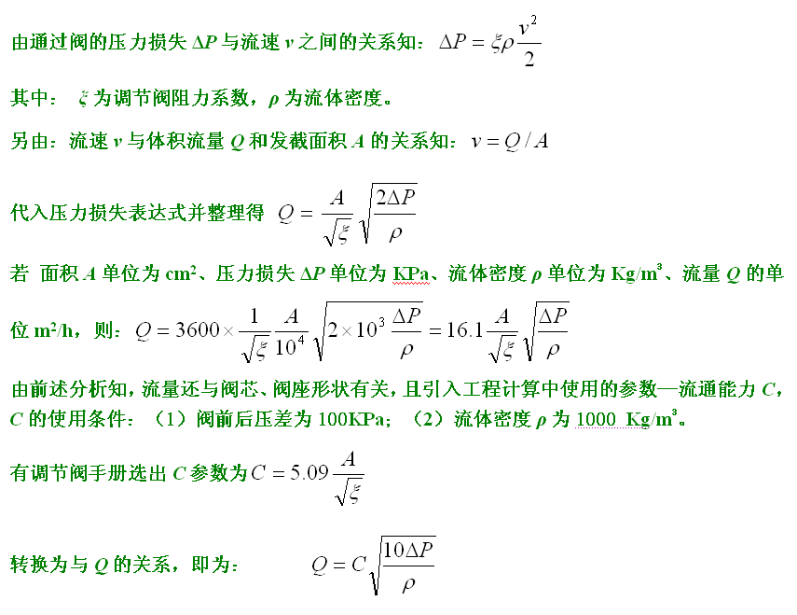
调节阀选择依据的计算过程

Slide 39
工程计算调节阀 流通系数Cv的方法：
1：计算最大流通能力， 对于液体流体：
2：根据阀门直径，选择阀门厂家提供的Cv数值
3：计算C值，与所选Cv值进行比较，计算阀门相对开度，要求相对开度在30%~70%。
体积流量Q： m3/h ； 阀门前、阀门后的压力P1、P2：0.1MPa；

Slide 40
调节阀 相对开度与相对流量关系曲线：
阀门相对开度% | 相对流量%
5 | 3.96
10 | 4.67
20 | 6.58
30 | 9.26
40 | 13
50 | 18.3
60 | 25.6
70 | 36.2
80 | 50.8
90 | 71.2
100 | 100

Slide 41
无锡工装调节阀样本数值：SS-CE-501G-B套筒单座调节阀

Slide 42
工程案例分析：
导热油 调节阀计算表
管径：cm |  | DN250
阀前压力：p1 |  | 8 | bar
阀后压力：p2 |  | 5.5 | bar
压力差：p1-p2 |  | 2.5 | bar
液体密度：r |  | 0.69
质量流量：Qm |  | 867 | t/h
体积流量：Qv |  | 1256.522 | m3/h
液体流通系数：c=Qv/SQRT((P1-P2)/r) |  | 660.1225
阀门Cv值 |  | 950
c/Cv |  | 0.694866
根据等百分比曲线，最大流量下，对应的阀门相对开度为90%
问题：该调节阀门实际应用，是否有问题？应该如何解决？

Slide 43
4.5 阀门定位器
电-气阀门定位器
作用：电气转换和阀门定位器
输入信号：电动控制器的输出电流
输出信号：标准气动信号，操纵气动薄膜控制阀
原理：力矩平衡原理
处理：气动信号转换问题、调节阀控制精度问题

Slide 44
电-气转换器
作用：将调节器输出的标准电流信号转换为20~100kPa的标准气压信号。
电-气转换器（力平衡式）的工作原理
组成：RF-FIG-4-9
涉及：调节器输出电流I、电磁铁线圈、杠杆、喷嘴挡板机构、气动功率放大器支撑弹簧、波纹管、重锤、气源等。
工作过程：
调节器输出电流I↑---电磁铁线圈吸力↑---杠杆左端↓---挡板压缩喷嘴---喷嘴间隙↓---气动功率放大器输出功率P↑---杠杆波纹管充气---杠杆左端↑---形成反馈力达到平衡。

Slide 45

电-气转换器工作原理图
http://www.cscyyb.com/famen/gb.htm
调整方法：
弹簧调整输出零点，波纹管粗调量程，永久磁体磁分路螺丝细调量程，重锤调节平衡。
转换器指标：
精度0.5级、气源压力140±14kPa、输出气压信号， 20 ~100kPa。

Slide 46
核心部件-喷嘴挡板机构 的构造和特性
核心部件---喷嘴挡板机构
主要组成：
背压室、恒节流阀孔、喷嘴、挡板、气压信号输出孔
工作原理：
当挡板与喷嘴间隙有微小位移将会被转换为气压信号P输出，作为气动功率放大器的输入信号。

Slide 47
阀门定位器
功能：接受控制器的输出信号，然后将该信号成比例地输出到执行机构，当阀杆移动以后，其位移量又通过机械装置负反馈作用于阀门定位器，它与执行机构组成一个闭环系统。
采用阀门定位器，可以增加执行机构的输出功率，改善控制阀的性能。http://www.cscyyb.com/famen/yuanli/02.swf

Slide 48
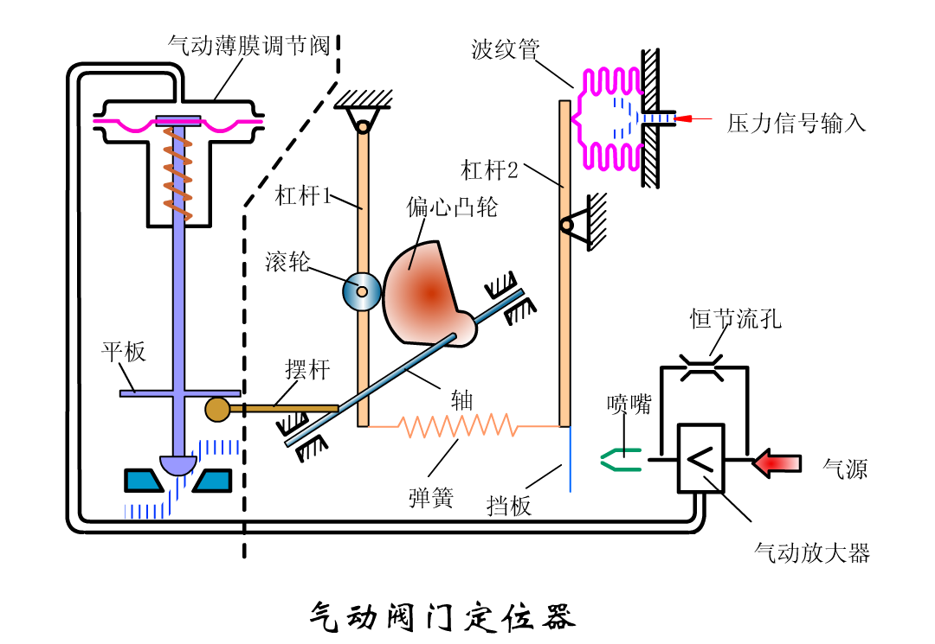

Slide 49
阀门定位器
阀门定位器与气动控制阀配套使用，它接受控制器的输出信号，成比例地输出压力至执行机构，推杆移动后的位移量反馈至定位器，构成一闭环系统。
阀门定位器可增加执行器输出功率，减小信号传递滞后，加快阀杆位移速度，提高线性度，克服阀杆摩擦力，保证正确定位。
P₁
P₀
位置
反馈
定位器
控制器
气源
阀门定位器示意图

Slide 50
4.5.2 阀门定位器的作用
(1) 改善阀的静态特性
(2) 改善阀的动态特性
——改变了阀原来的一阶滞后特性，减小时间常数，使之成为比例特性。
(3) 改善阀的流量特性——通过改善反馈凸轮的形状。
(4) 正确定位，确保控制要求和目标一致。

Slide 51

组成：RF-P183-FIG-4-12
气动阀门定位器与执行机构的配合示意图
主要动作涉及：
（1）锥阀--控制排气，
（2）阀球--控制进气，
（3）波纹管（Pi输入）--给定值，
（4）推杆-凸轮--反馈值
（5）P -执行机构的控制气压--定位器的输出量
工作原理：
挡板移近喷嘴--A室气压↑--膜片推动锥阀（间隙）排气量↓--球阀（间隙）进气量↑--C室气压↑--控制气压P↑--推杆↓--凸轮顺时针转动--挡板移出喷嘴--系统平衡。

Slide 52
电气阀门定位器与执行机构的配合

Slide 53

一体化电气阀门定位器：
结构原理：RF-P184-FIG-4-13
工作原理：
输入电流I↑--杠杆上部右转—喷嘴间隙↓--控制压力P↑--推杆↓--凸轮顺时针转动—挡板移出喷嘴—杠杆下部右转—系统平衡

Slide 54
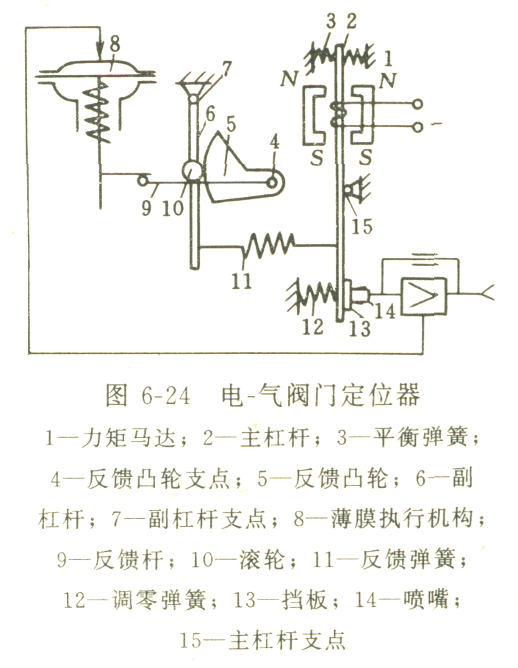
当反馈弹簧对主杠杆的拉力与力矩马达作用在主杠杆上的力两者力矩平衡时，仪表达到平衡状态，此时，一定的信号电流就对应于一定的阀门位置。
信号电流通入力矩马达1的线圈时，它与永久磁钢作用后，对主杠杆产生一个力矩
送入薄膜气室使杠杆向下移动
并带动反馈杆绕其支点4转动
连在同一轴上的反馈凸轮也作逆时针方向转动
经放大器放大后
于是挡板靠近喷嘴
通过滚轮使副杠杆绕其支点偏转
拉伸反馈弹簧

Slide 55
电动执行器
作用：将调节器输出的4~20mA信号转换成直线或角度位移。
组成：执行机构和调节阀（同一般执行器）
特点：执行器使用电动执行机构---利用电动机等启闭调节阀。

Slide 56
（一）电动执行机构
电动执行机构有角行程和直行程两种，是以两相交流电机为动力的位置伺服机构，它将输入的直流电流信号线性地转换成位移量。
基本结构和工作原理
4～20mA
θ
I_{i}
伺服放大器
操作器
伺服电机
减速器
I_{f}
0~90^{O}
阀位
指示
位置发送器
放大器
执行机构
电动执行机构方框图

Slide 57
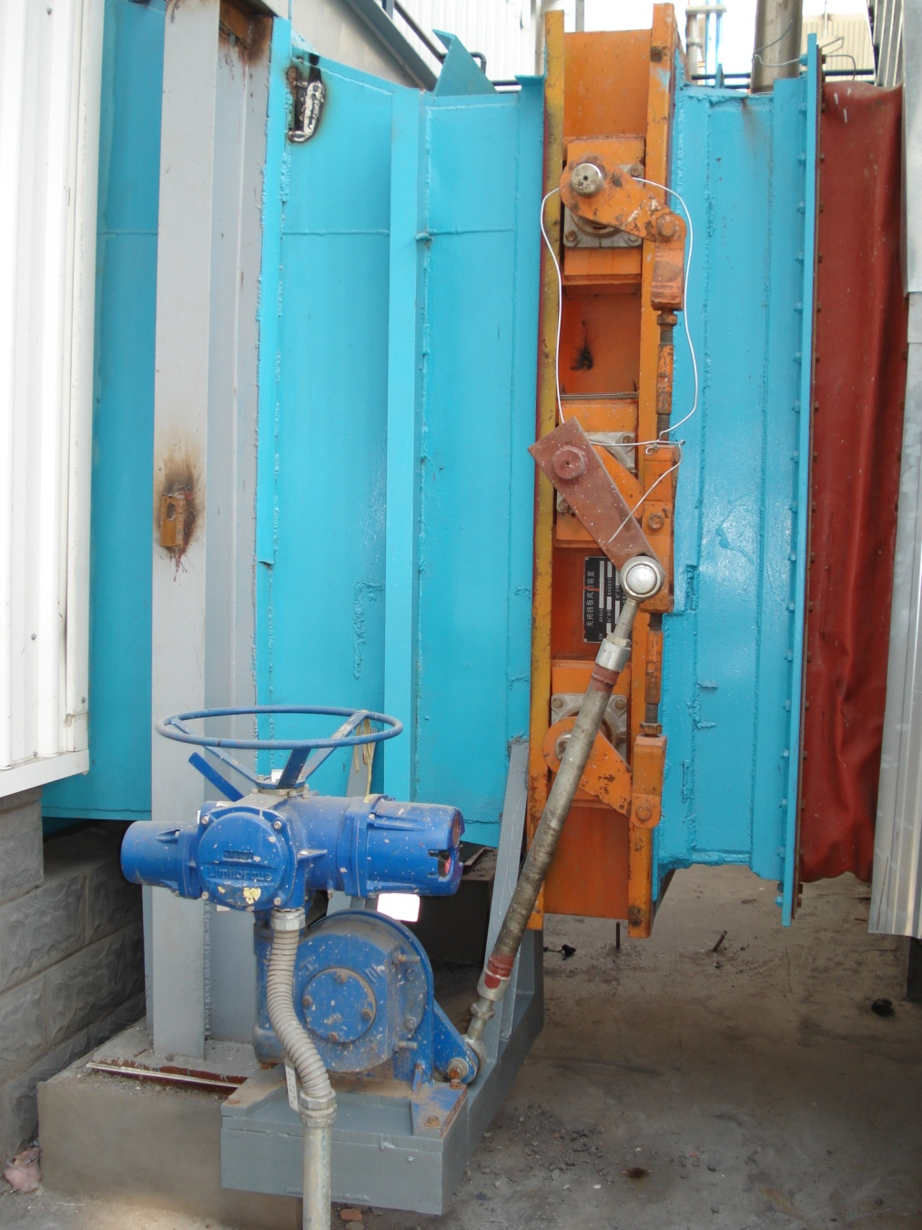
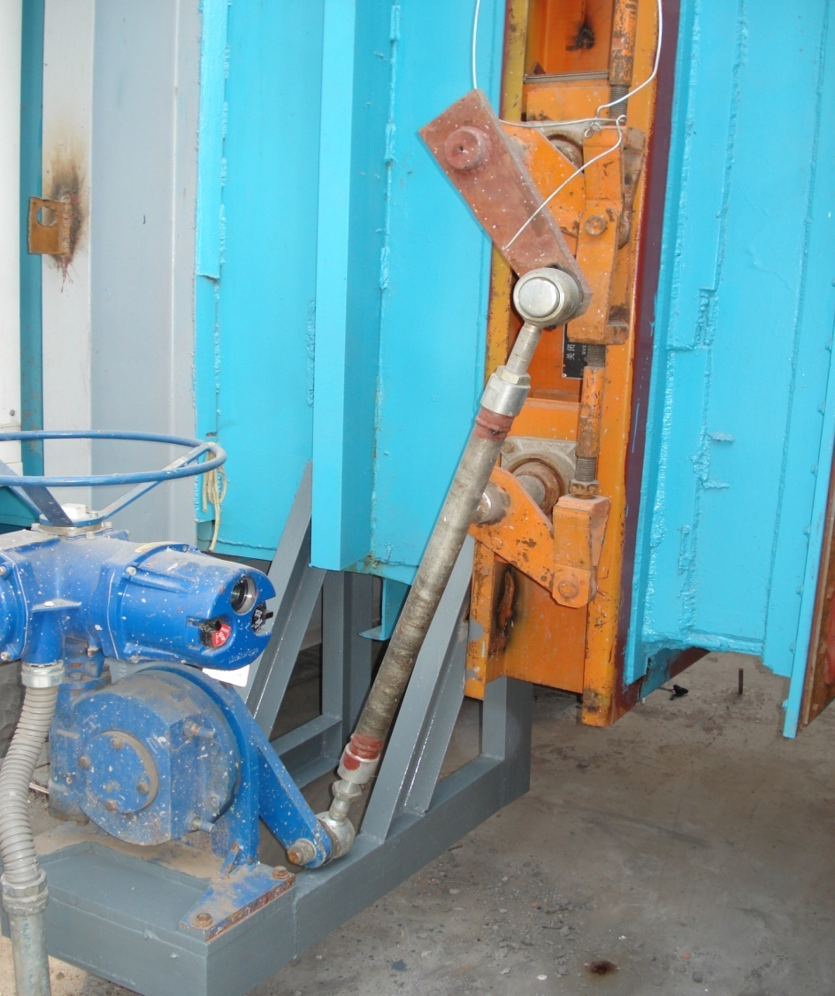

Slide 58
电动执行器原理框图
常用电动执行器的要求：能够频繁启动、能长期处于过载状态。
具体措施：采用专用异步机，转子电阻大---启动电小、堵转时温升不超限。

Slide 59
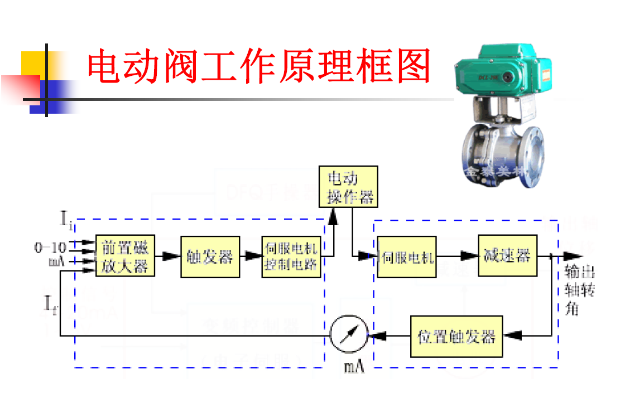
电动执行器原理框图

Slide 60
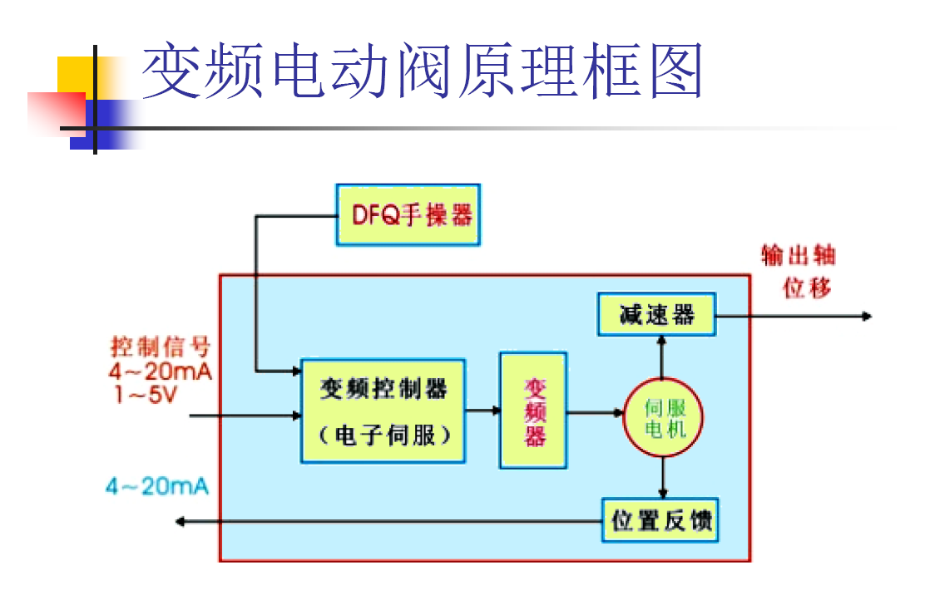

Slide 61
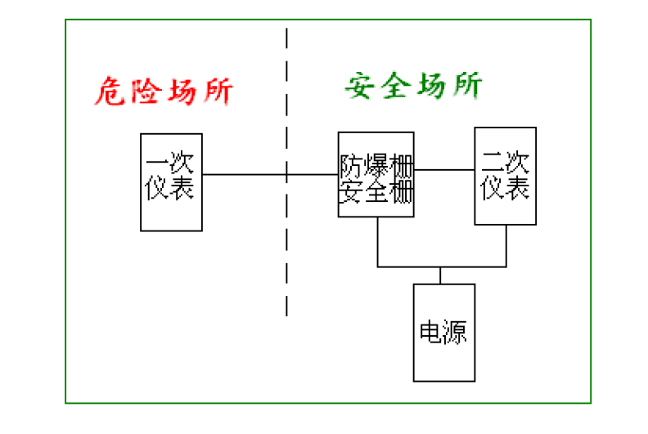
第2部分--防爆栅
1. 安全防爆基础知识
2. 隔离式防爆栅的电路原理及性能
3. 防爆栅在现场总线中的应用

Slide 62
4.6 防爆栅
4.6.1 安全火花防爆系统的概念
防爆的设计思路：
传统--包括充油型、充气型、隔爆型等，将可能产生火花的电路从结构上与爆炸性气体隔开；
新型--（安全火花型）电路设计上考虑防爆，将电路在短路、开断及误操作下产生的火花限制在爆炸性气体的点燃能量之下。属于本质安全防爆仪表，比结构防爆仪表高一等级。

Slide 63
防爆仪表与防爆系统
安全火花防爆系统的基本结构（注意：防爆栅的作用）
性质--安全火花防爆仪表和安全火花防爆系统属于两个不同的概念；
内容--防爆仪表只保证仪表内部不产生危险火花，不包括外部引线（电源线、信号线等---注：系统与仪表的区别）。
安全火花防爆系统定义--由安全火花仪表和经过防爆栅连接组成的工业控制系统。（自）

Slide 64
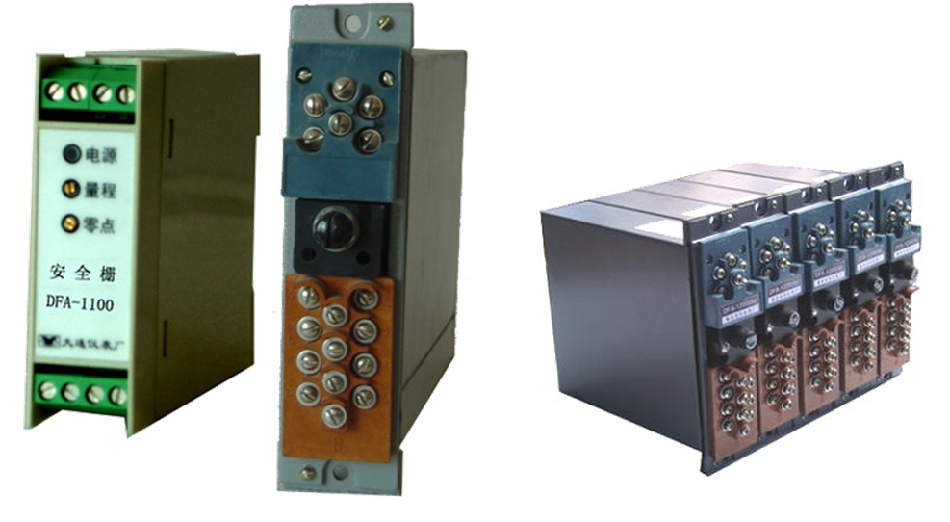
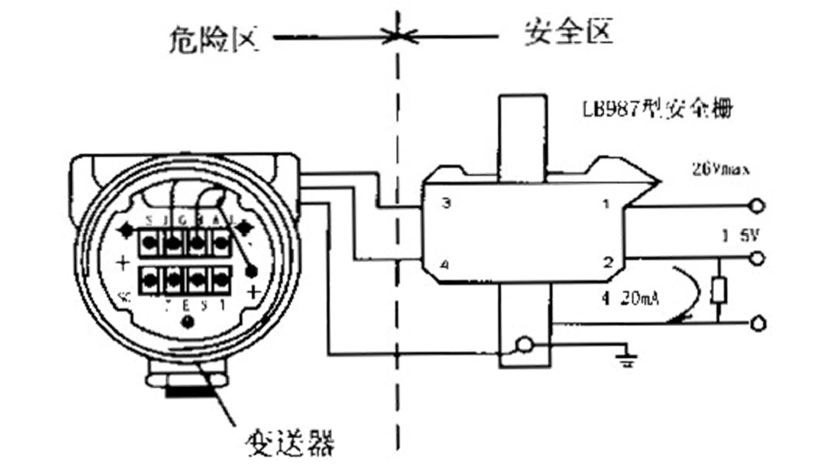
各种安全栅及连接

Slide 65
防爆栅的定义及局限性
防爆栅：安全保持器，用途--限制送往现场单元的电压、电流，保证进入现场的电功率在安全范围之内。
防爆栅的局限性：只能限制进入现场的瞬时功率，必须与安全火花型仪表配合。
安全火花防爆系统的充分必要条件：
（1）在危险现场的仪表必须是安全火花型；
（2）现场仪表与非危险场所之间的电路连接必须经过防爆栅。

Slide 66
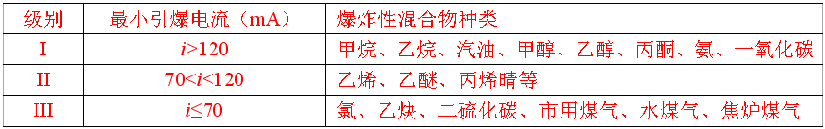

4.6.2 安全火花防爆的等级
注意：（安全火花防爆的实质—限制火花的能量）
爆炸性混合物的最小引爆电流（条件：直流电压≤30V）TAB-4-1
具体可参考：安全火花防爆栅参考资料

Slide 67
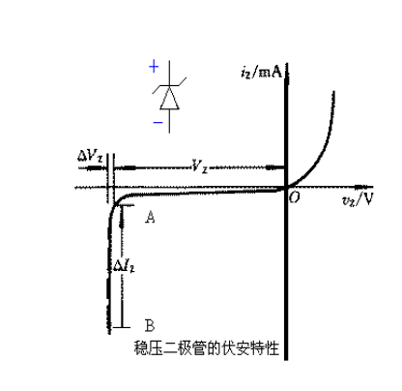
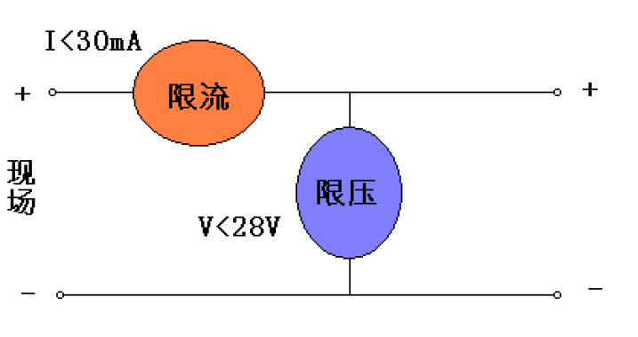
4.6.3 防爆栅的基本工作原理
主要种类：电阻式、齐纳式、隔离式。
（1）电阻式：电阻串联于电源线或信号线限制进入危险现场的电流，缺点：电源、信号受衰减。
（2）齐纳式：
利用串联电阻限流、利用并联齐纳稳压管限压。
齐纳式

Slide 68

隔离示意图
信号隔离
电源隔离

Slide 69
4.2.4 隔离式防爆栅
DDZ-Ⅲ防爆栅的隔离方案:
具体措施--变压器作为输入输出电源隔离；晶体管截止限压、限流截止式控制电路。
两处隔离--变送器配合使用的检测端防爆栅，执行器配合使用的执行端防爆栅。
分为检测端和执行端防爆栅
（1）检测端防爆栅

Slide 70

4.2.4 隔离式防爆栅
执行端防爆栅电路原理图

Slide 71
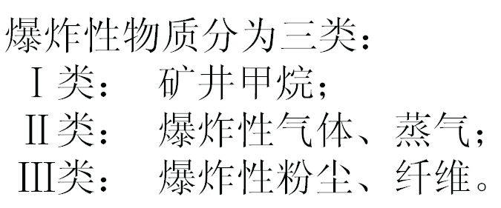
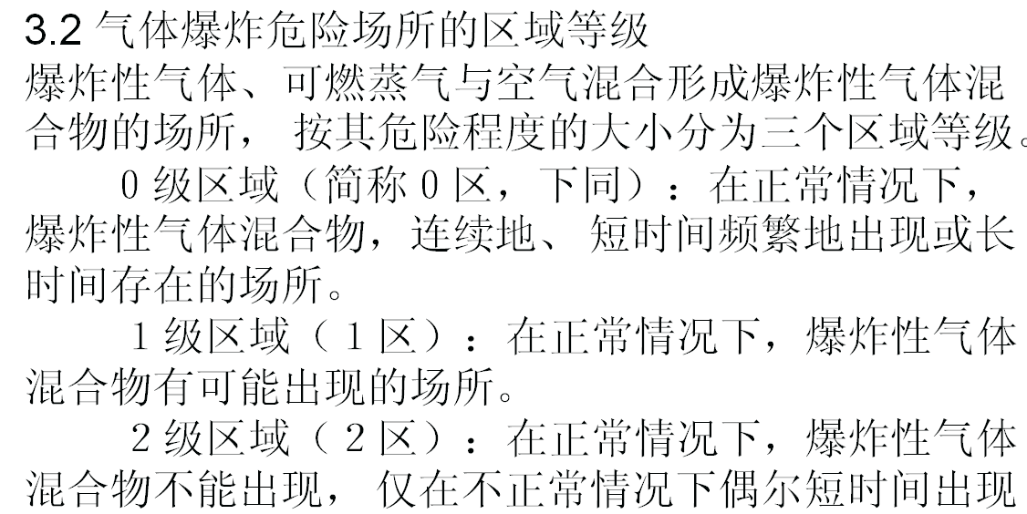
爆炸物质分类
4.6.6 危险区域分类和仪表分级

Slide 72
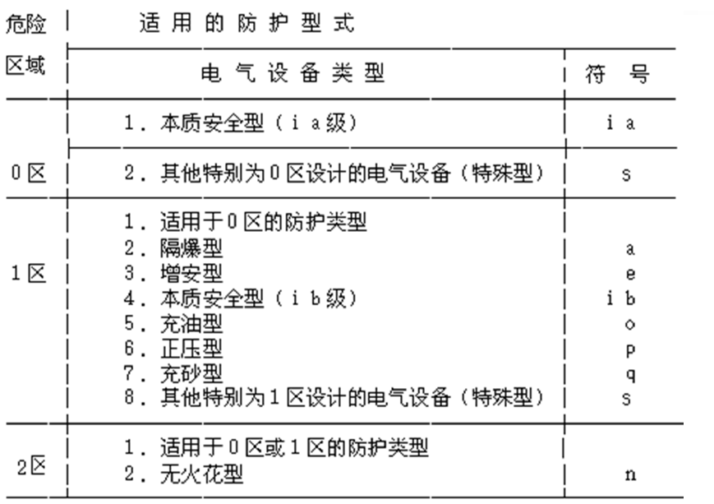
危险区域分类

Slide 73
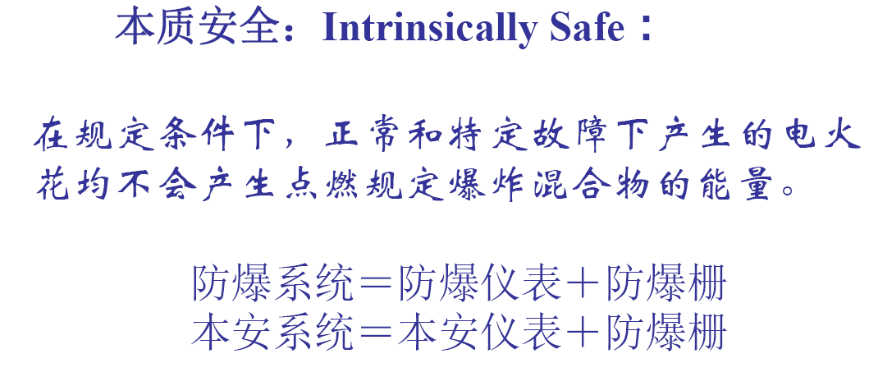
本安系统

Slide 74
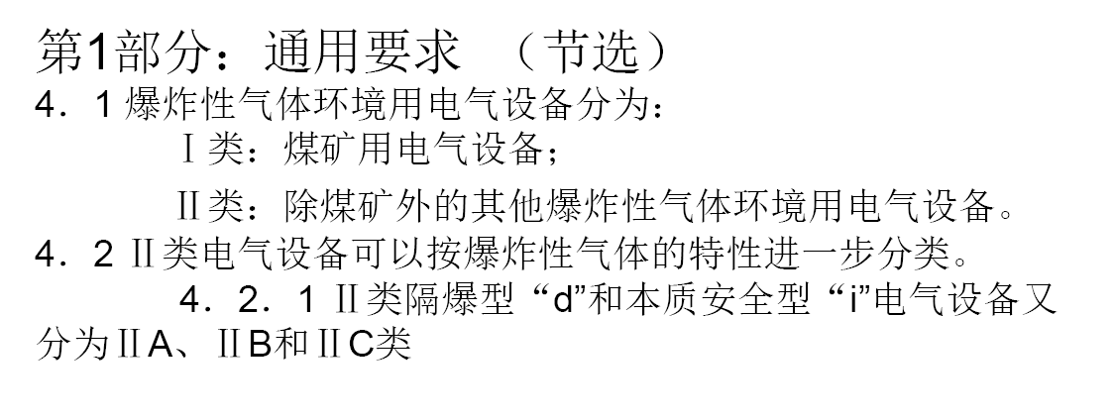
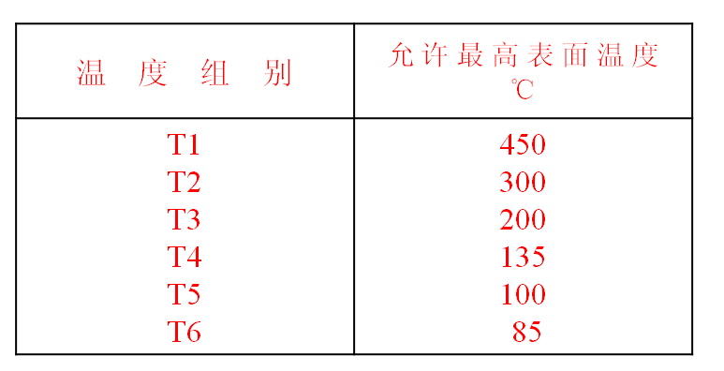
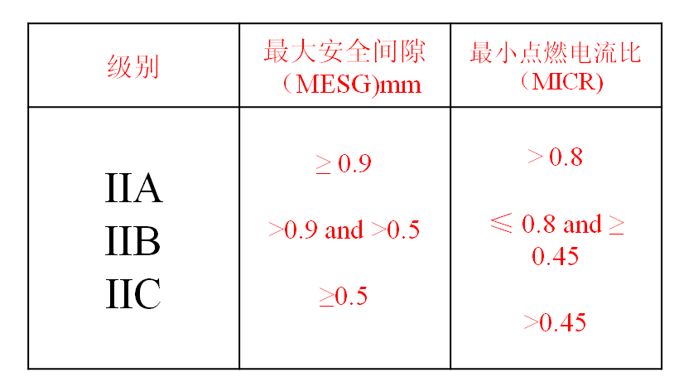
防爆设备要求与仪表分级

Slide 75
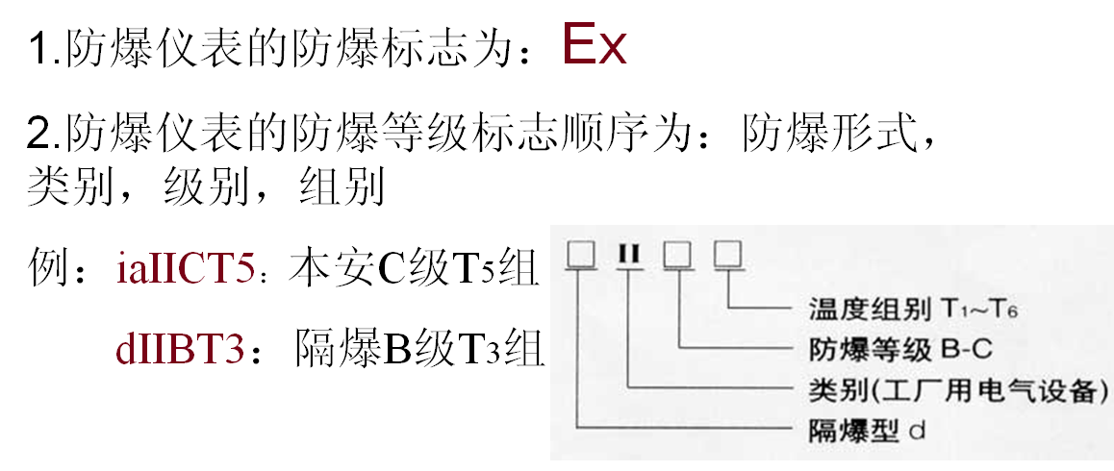
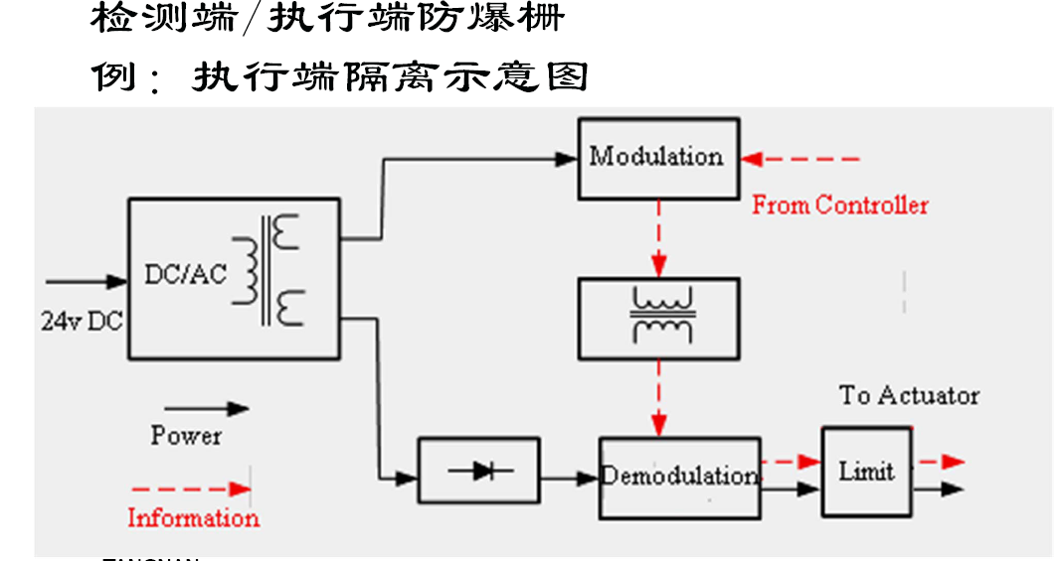
仪表防爆标识

Slide 76
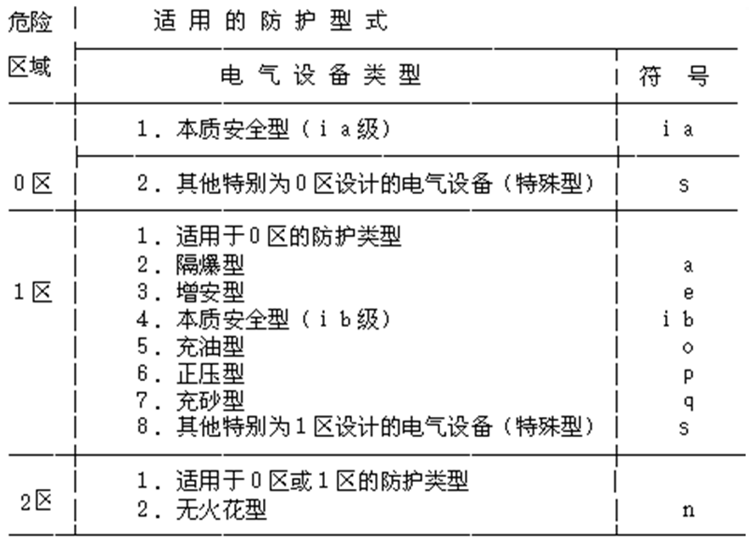
防爆仪表选择

Slide 77
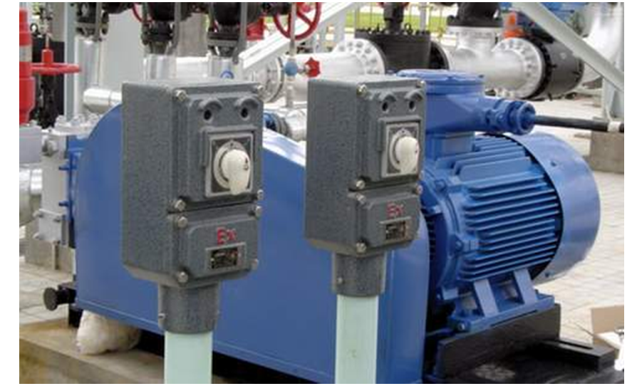
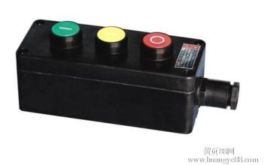
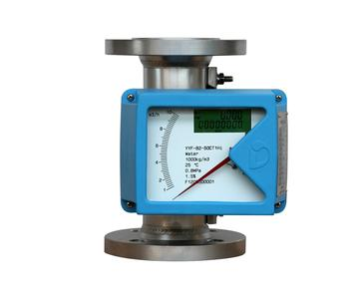
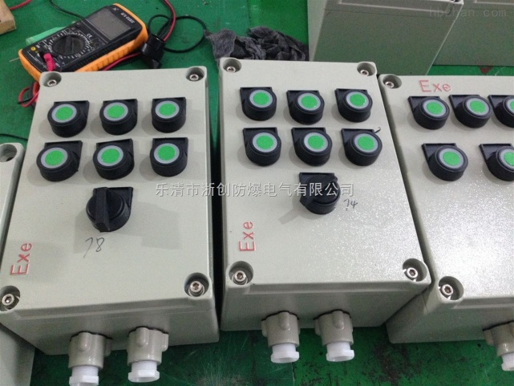
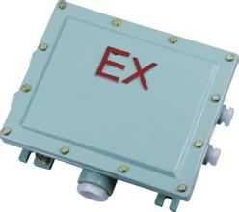
现场防爆仪器

